Slide 1




LABIS-SD
Antonio Cuomo 393/121
Clelio Quattrocchi 393/127
Emanuele Zuzolo 393/136
Fabio Melillo 393/141
Stefano Mastrocinque 393/135
Valerio Vincenzo Guarino 393/155
Notes:
Buongiorno a tutti, sono Valerio Vincenzo Guarino e presenterò il mio lavoro di tesi intitolato: Grid su rete di campus: esperimenti con un MIP solver.

Slide 2
JBoss Seam

Slide 3
Cos’è Seam
Application Framework per la piattaforma Java Enterprise Edition
Esalta le nuove caratteristiche della JEE (in particolare la specifica EJB 3.0) che rimuovono le precedenti difficoltà di sviluppo
  Annotazioni
  Interceptors
  Configuration by exception
  Modello di sviluppo POJO-based

Slide 4

L’Application Stack di Seam
Jsp/Facelets/Richfaces
JavaServer faces
Seam
Component-based web tier
provided by JSF
Component-based business tier
provided by EJB3
JPA
EJB3 Session Bean
Seam è un bridge tra queste due dimensioni
Seam Container
JTA
JCA
Application Server

Slide 5
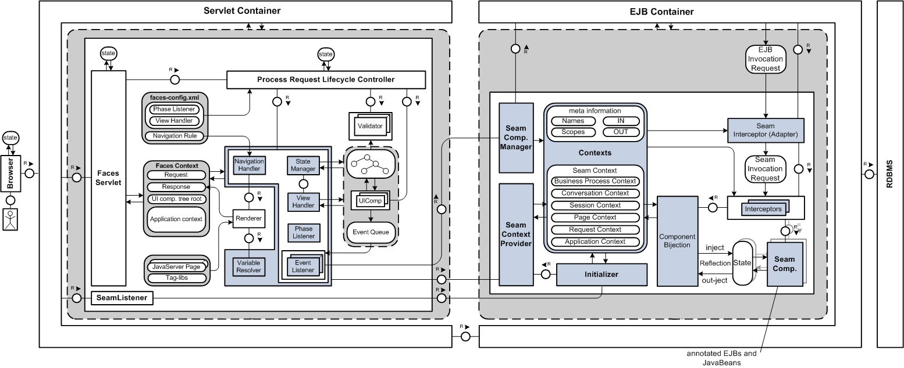
Architettura

Slide 6
JSF
Component-based web application framework orientato alla costruzione di interfacce utente
Supporto al modello MVC
Limiti principali:
  Utilizzo di managed beans (“glue code”)
  Problemi nella gestione della richiesta iniziale
  Regole di navigazione limitate
    Seam risolve i questi problemi

Slide 7
Componenti Seam
Legati ad un contesto
  @Name
  @Scope
Diverse categorie
  EJB 3 Session Bean (stateful/stateless)
  EJB 3 (JPA) Entity Bean
  EJB 3 Message-driven Bean
  JavaBean (POJO)
Tutti questi componenti in seam possono agire da backing bean per le JSF

Slide 8
Contesti
Classici:
  Event/request
  Page
  Session
  Application
Introdotti da Seam
  Conversation
  Business process
L’accesso a tutti i contesti è unificato attraverso la notazione EL

Slide 9
Bijection
@In
Dependency Injection applicabile a tutti i componenti Seam e non alle sole risorse gestite da Java EE 5
@Out
Pubblicazione di una variabile definita in un componente Seam su uno specifico contesto

Slide 10
Seam e jBPM
Seam offre nativamente l’integrazione con il framework di business process management di JBoss, jBPM
  Il page flow di un applicazione seam può essere descritto mediante jBPM
  I processi di business possono essere integrati in applicazioni seam
  E’ disponibile un plugin Eclipse per l’editing visuale di jPDL, il linguaggio utilizzato in jBPM
  Dobbiamo ancora verificare il supporto nativo a BPEL
    Dovrebbe essere sicuramente assente BPEL4People

Slide 11
Altre caratteristiche
Generazione automatica del db schema a partire dalle entità
Generazione automatica a partire dal DB schema di una semplice architettura CRUD:
  Entity Beans
  JavaBeans per la logica CRUD
  Pagine di visualizzazione
Supporto Ajax
  Richfaces
  Ajax4jsf

